Slide 1
Тема проекта: обработка георадарных данных сверточными нейросетями
Выполнил: Николаев Михаил Романович
Руководитель: ________
Старт обучения: июнь 2022
Дата защиты: ______

Slide 2
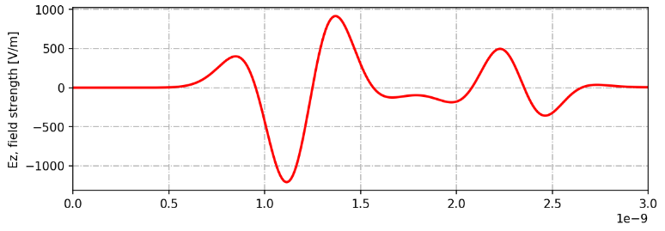
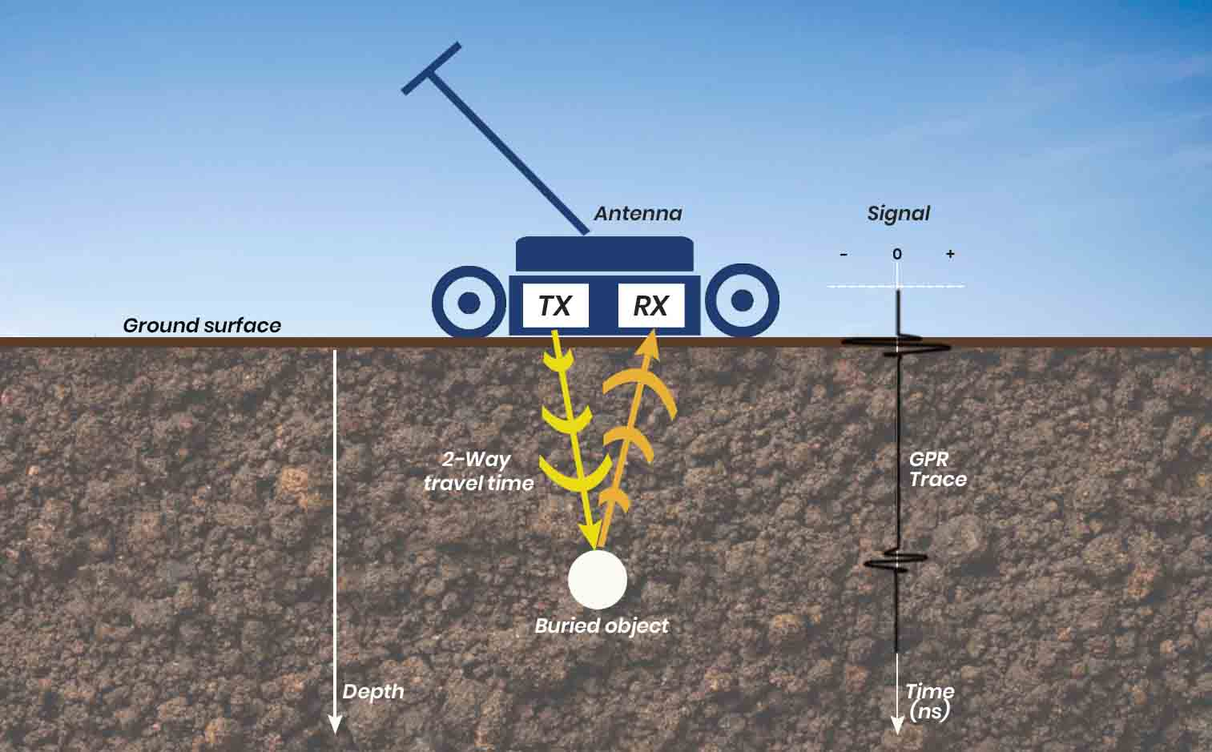
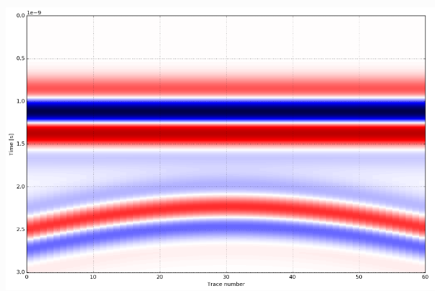
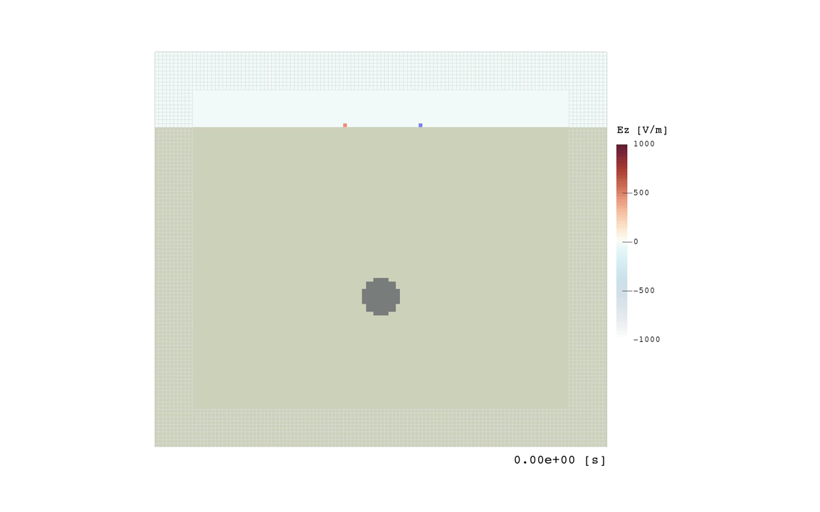
Введение: Что такое георадар?

Slide 3
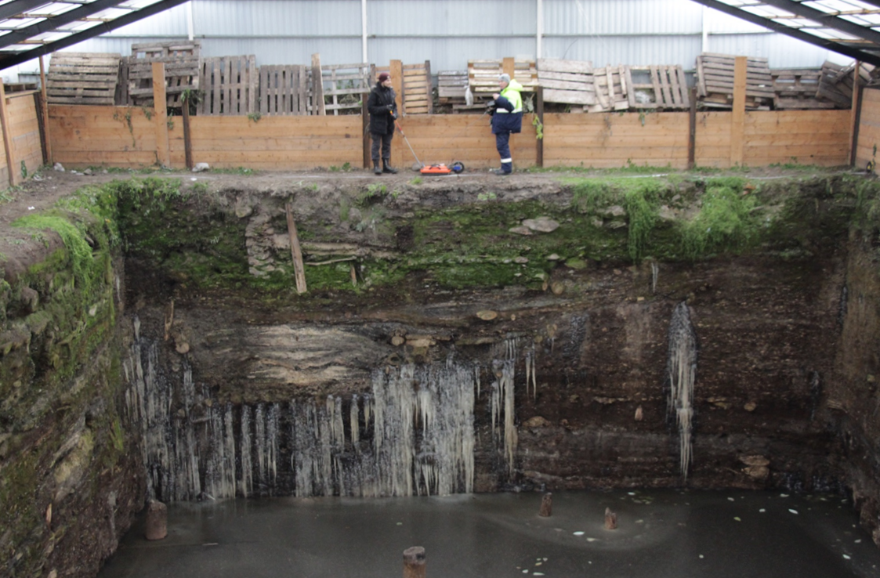
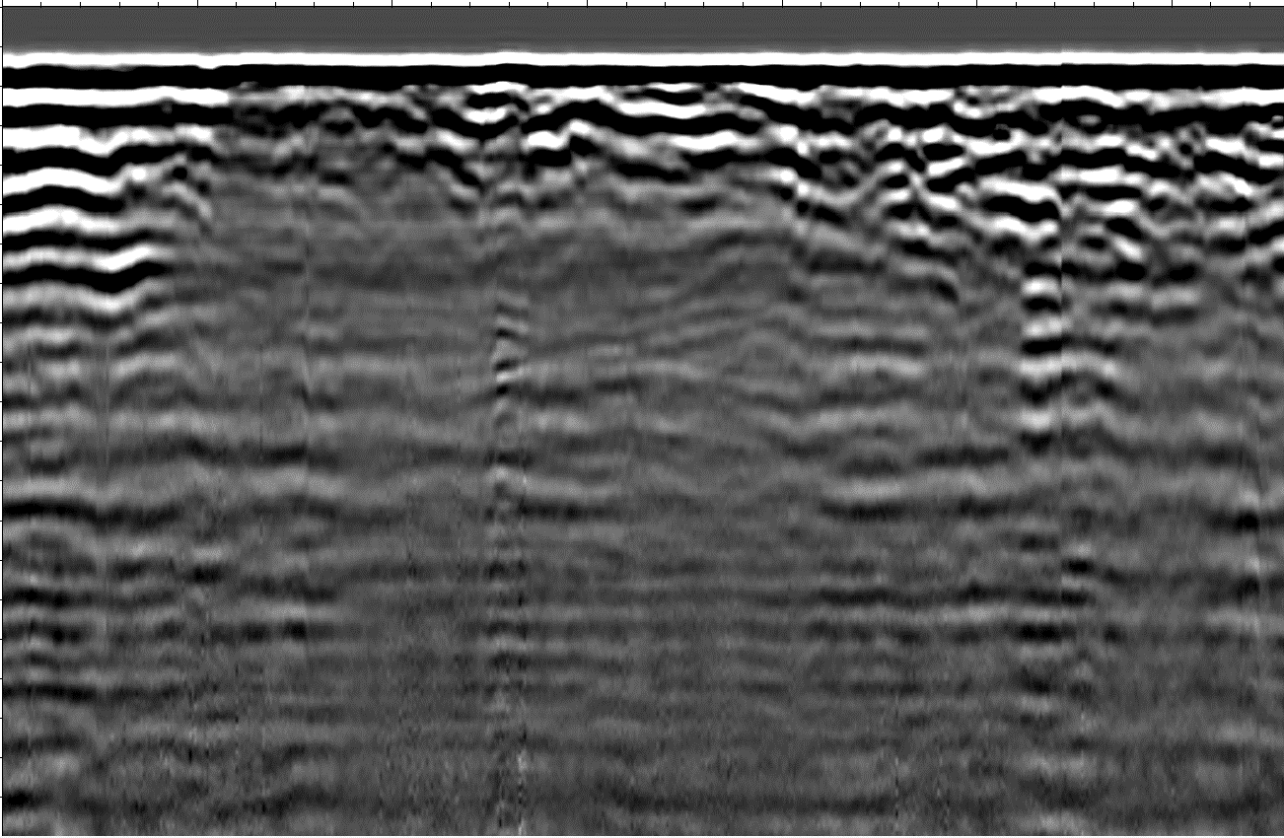
Введение, пример: археологические исследование в Новгороде

Slide 4
Возможные задачи:
Восстановление электрофизического профиля, конечный результат программной обработки (среднее между задачей сегментации и полного преобразования изображения);
Увеличение разрешения записи:
увеличение кол-ва дискретов в трассе (для визуальной составляющей);
сокращение кол-во трасс для профиля, для повышения производительности моделирования;
Очистка профиля от помех: арматуры, различные шумы и т.д.
Выделение импульсной составляющей профиля (выделение границ), деконволюция.
В презентации представлено решение ПЕРВОЙ задачи

Slide 5
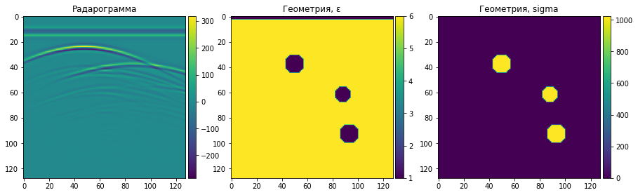
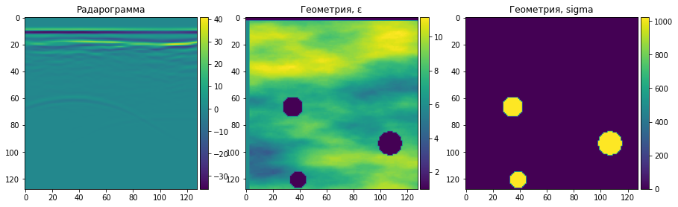
1. Обучающая база
Источник данных – математическое моделирование. Время моделирования – около двух недель (ноутбук DELL g15, RTX 3060 6GB, i7-10870H);
Объем базы – два датасета, простой (≈1400) и сложный (≈1000);
Размерность – вопрос [128, 128, 1], ответ [128, 128, 2]. Физический размер модели метр*метр (2D); размер ячейки 8мм
X Y1 Y2
радарограмма диэл.прониц-ть проводимость

Slide 6
1. Обучающая база
моделирование геометрии – (y) диэлектрическая проницаемость и проводимость георадарного профиля и радиолокационной записи (x) [1];
параметры модели: размер – 1*1 метр, 128 трасс (по горизонтали) и 512 отчетов по времени (по вертикали), кол-во «включений» 1-4; частота антенны 800 MGz;
время моделирования – около двух недель ( RTX 3060 6GB, i7-10870H).
Датасет_1: x - 1412/128/512/1; y - 1412/128/512/2
Датасет_2: x - 1081/128/512/1; y - 1081/128/512/2

Slide 7
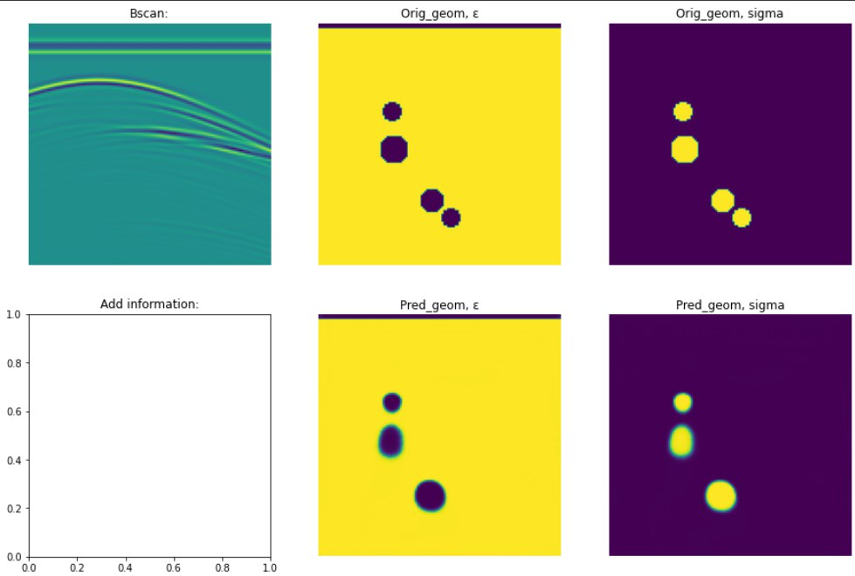
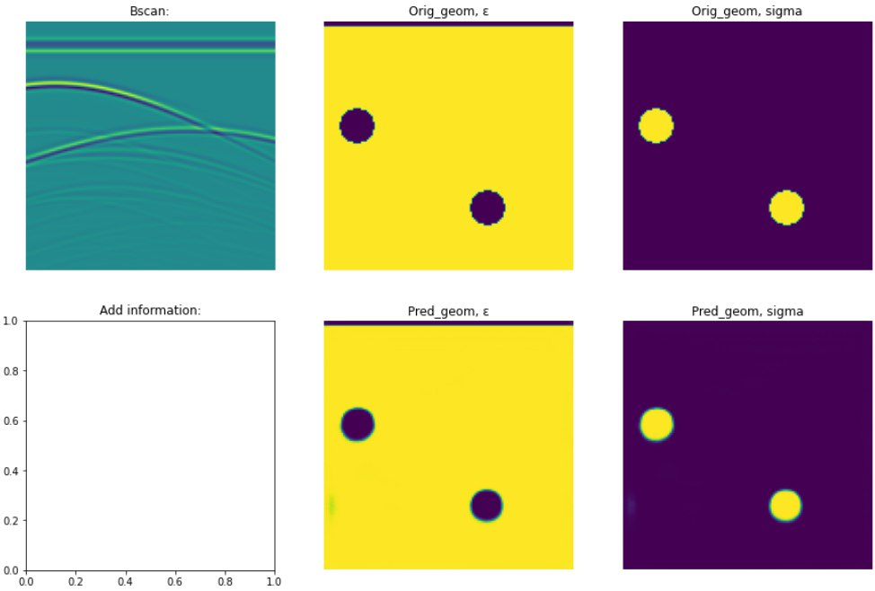
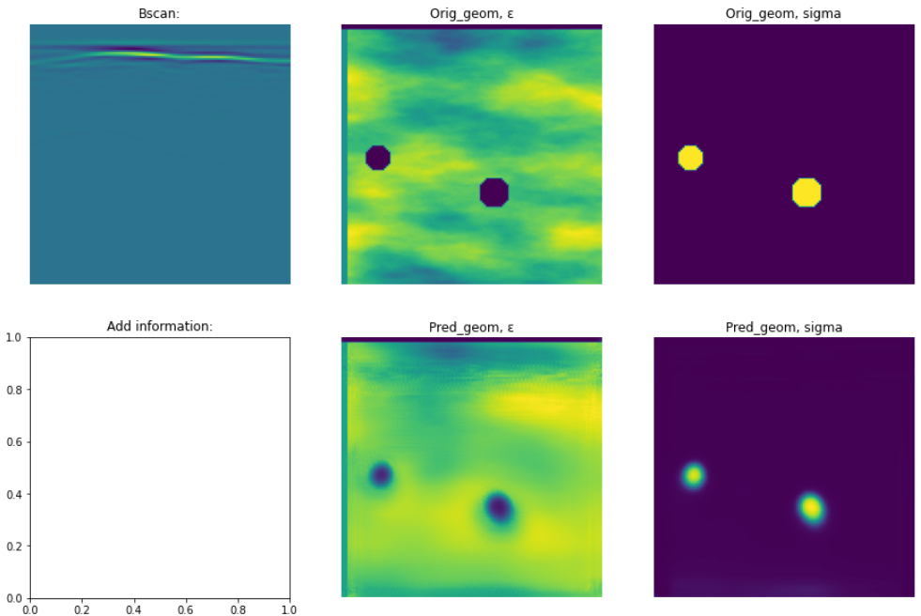
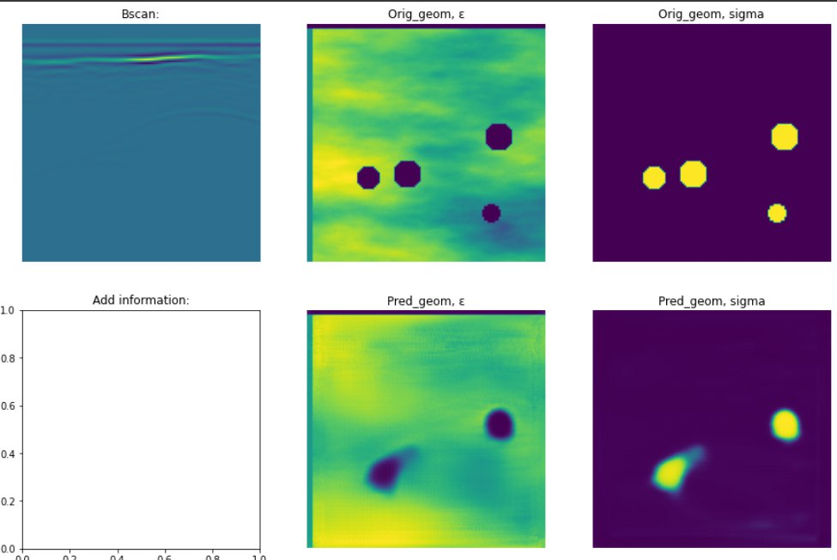
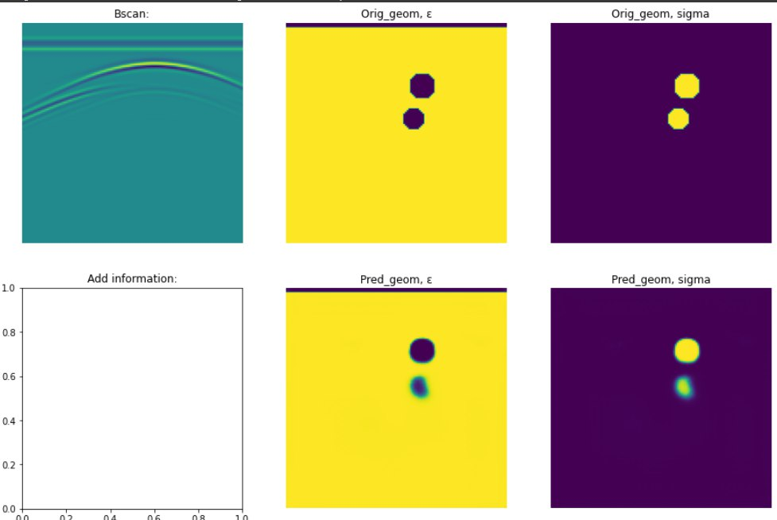
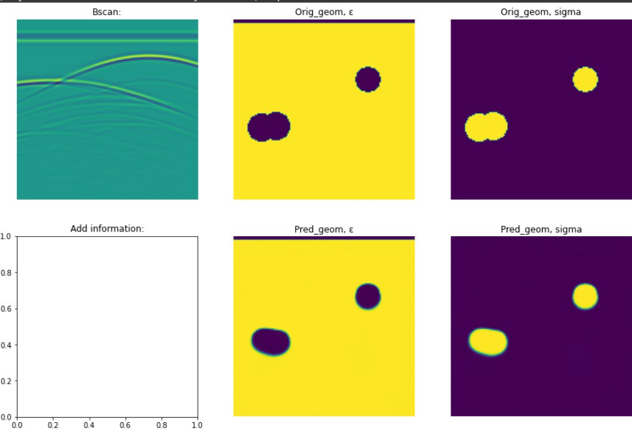
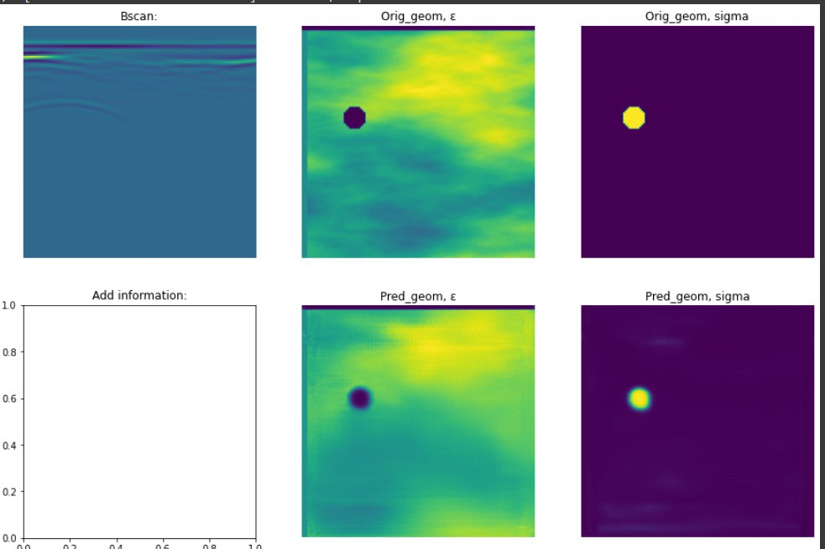
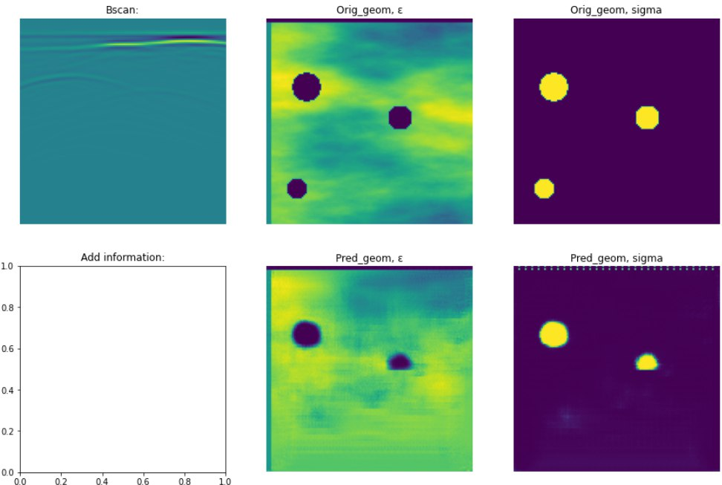
2. Решение задачи восстановления геометрии:

Slide 8
2. Используемые архитектуры:
Использованные модели нейронных сетей; на вход подается радиограмма - 128/128/1, на выход геометрия профиля 128/128/2:
Используемая модель (по второму датасету) | MAE | VAL_MAE | Кол-во нейронов | Комментарий
Simple_UNET[1] | 0.129 | 0.130 | 2,834,914 | Модель из публикации для задачи увеличения разрешения
UNET | 0.0525 | 0.0520 | 2,837,506
Extended_UNET | 0.0624 | 0.0793 | 29,365,570 | Проблема переобучения и подбора learning_rage
AE | 0.0387 | 0.0553 | 1,155,042 | Один из лучших результатов, лучше визуализирует верхнюю часть разреза
seq_NET | 0.0804 | 0.0810 | 99,410 | отрицательный результат
PSP_NET | 0.0844 | 0.0859 | 598,402 | отрицательный результат
[1] Reconstruction of Missing Ground-Penetrating
Radar Traces Using Simplified U-Net. Budiman P. A. Rohman, Masahiko Nishimoto, Kohichi Ogata

Slide 9
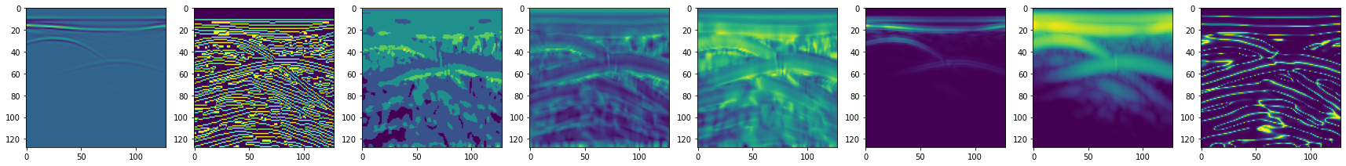
2. Добавление фич (librosa) – 8 каналов входа:
Используемая модель (по второму датасету) | MAE | VAL_MAE | Кол-во нейронов | Комментарий
Simple_UNET | 0.0698 | 0.0720 | 2,834,914 | Значительное улучшение
UNET | 0.0764 | 0.0764 | 2,837,506 | ухудшение
Extended_UNET | 0.0239 | 0.0423 | 29,365,570 | Проблема переобучения и подбора learning_rage, Лучший результат
AE | 0.0169<< | 0.0537 | 1,155,042 | Проблема переобучения
seq_NET | 0.0728 | 0.0754 | 99,410 | Хорошо локализует скопление металлических объектов
PSP_NET | 0.0830 | 0.0833 | 598,402 | отрицательный результат

Slide 10
Выводы:
Задача решена;
обучение можно проводить с использованием одного канала геометрии, в зависимости от поставленной задачи, например сеть seg_NET с фичами;
моделирование было проведено в 2D режиме, для реальных задач требуется создавать модуль генерации 3D сред со свойствами близкими к поставленной задаче и тщательно подбирать параметры испускаемой волны для каждого георадара. Это потребует примерно на два порядка больше вычислительных ресурсов;

Slide 11
Спасибо за внимание!

Slide 12
Дополнительные материалы

Slide 13
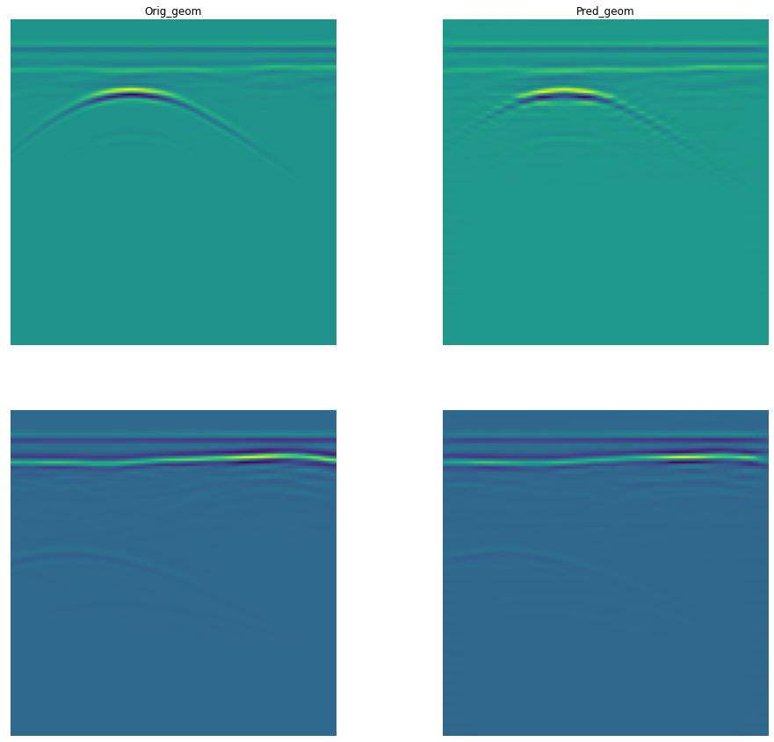
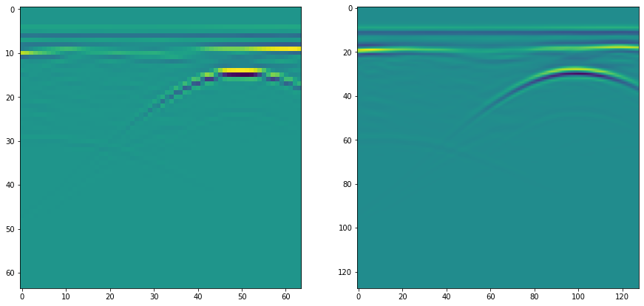
2.2 Задача увеличение разрешения –> сокращение времени моделирования
Решение:
Задача:

Slide 14
2.3 Деконволюция
Положительных результатов нет

Slide 15
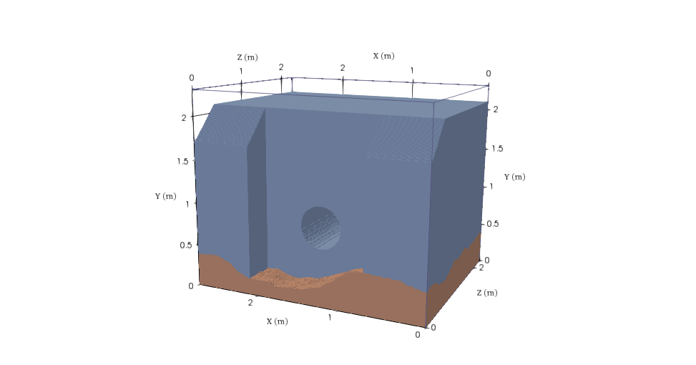
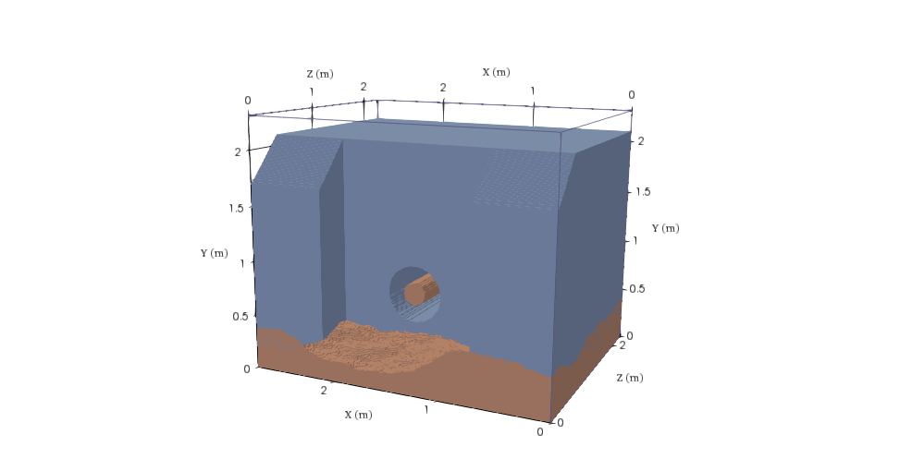
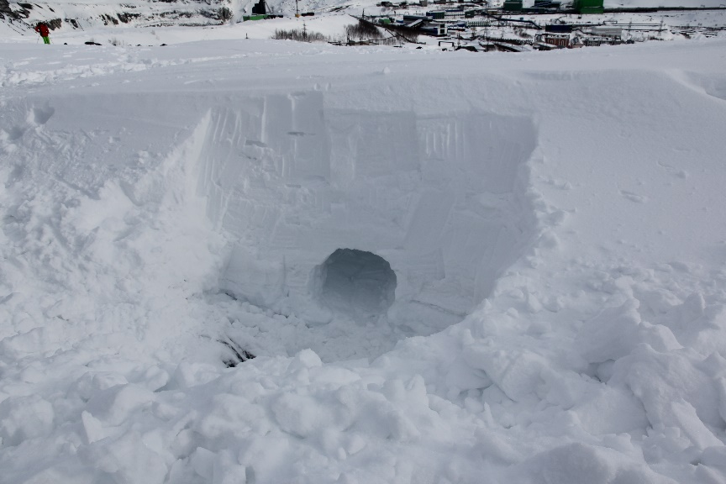
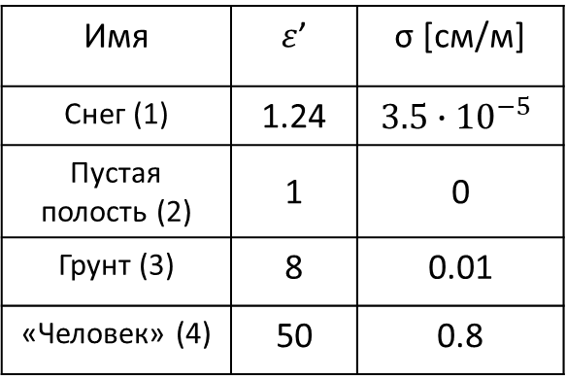
Пример: моделирование поиска человека внутри лавинного схода
Имя | $ε$’ | σ [см/м]
Снег (1) | 1.24 | $$3.5∙{10}^{−5}$$
Пустая полость (2) | 1 | 0
Грунт (3) | 8 | 0.01
«Человек» (4) | 50 | 0.8
1
2
3
1
2
4
3

Slide 16
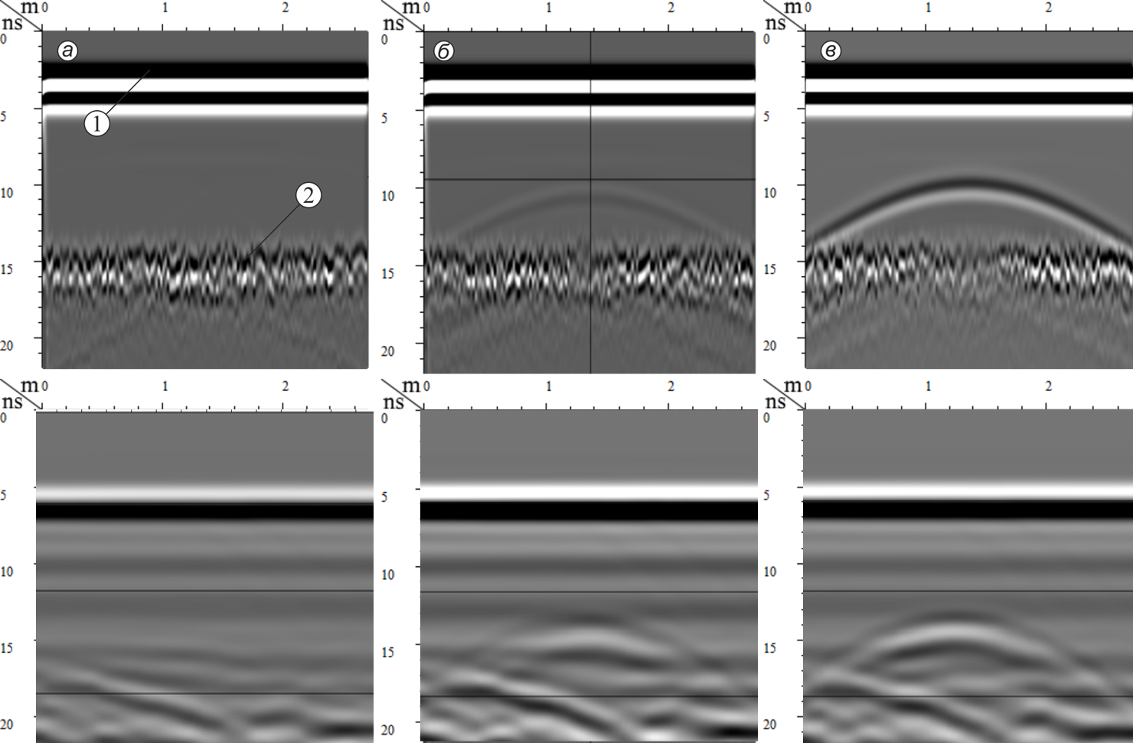
4
синтетические данные
реальные данные
3
3
4

Slide 17
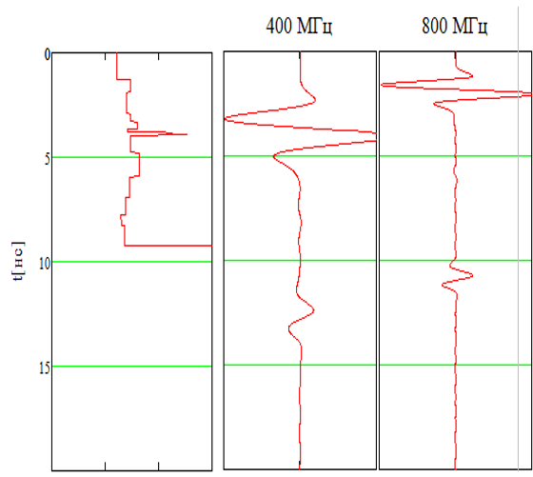
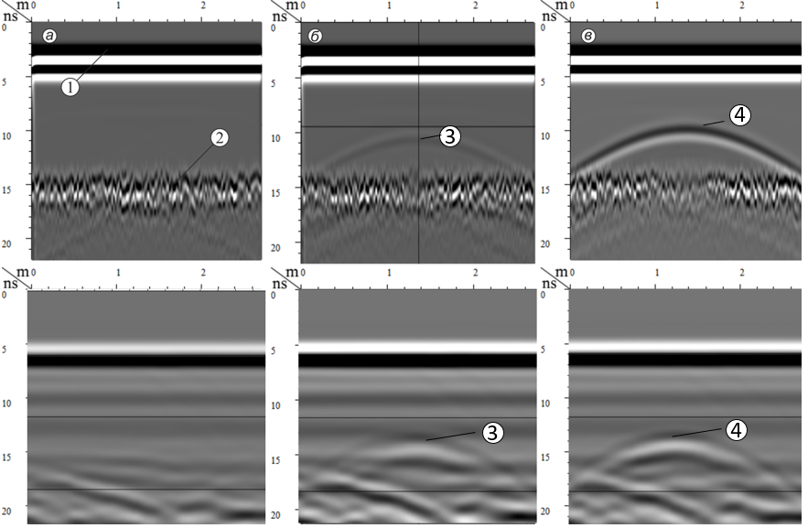
Что представляют собой данные:
Трасса (512-2048 точек)
Профиль, совокупность трасс
e`
0 1 2 3

